Slide 1
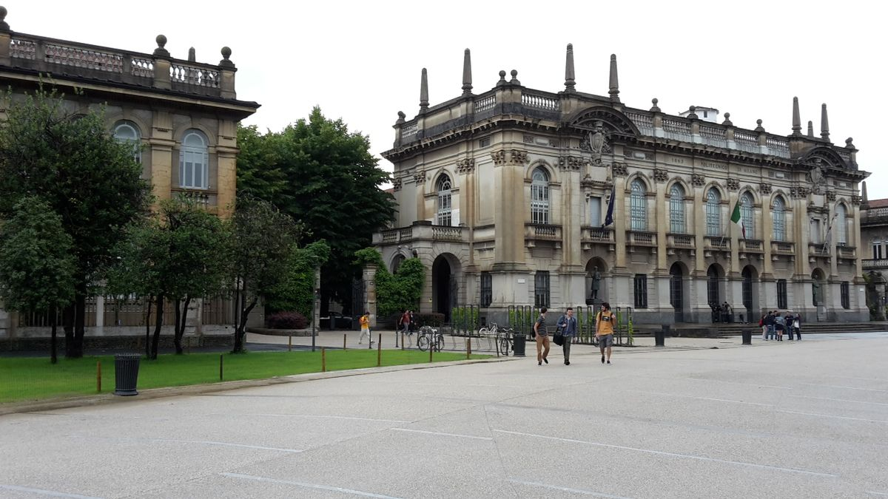
گزارش پایانی فرصت تحقیقاتی در دانشگاه پلی تکنیک میلان
دانشجو: رضا تیموری
تابستان و پاییز 97

Slide 2
فرصت مطالعاتی
تعریف:
یک فرصت 6 ماهه در خارج کشور که با توجه به هماهنگی بین اساتید راهنمای داخلی و خارجی برای دانشجوریان دکترا تعیین می گردد. در این دوره دانشجو تحقیقات خود را در خارج از کشور زیر نظر استاد راهنمای خارجی می گذارند و می تواند از تجهیرات آزمایشگاهی، داده ها ونرم افزارهای مربوطه که در ایران دسترسی به آنها سخت و هزینه بر است بطور رایگان استفاده نماید.
هدف :
ایجاد یک همکار بین المللی بین دانشگاهها
پیش برد ملزومانت مربوط به تحقیقات دوره دکترا تخصصی
چاپ یک مقاله معتبر که ما حصل گذراندن دوره نحقیقاتی است.

Slide 3
فرصت مطالعاتی
مدارک مورد نیاز
گذراندن آزمون جامع دکترا
تصویب پروپوزال دکترای دانشجو
داشتن دعوتنامه علمی معتبر از یکی از اساتید خارجی
تاییدیه استاد راهنما دال بر اینکه فرصت مطالعاتی مزبور در راستای پروژه پایانی است.
مدرک زبان مورد تایید وزارت علوم برای فرصت تحقیقاتی
ارائه وثیقه مالی و سند تعهد محضری در گرو سازمان امور دانشجویان دال بر اینکه دانشجو پس از پایان دوره به کشور باز گردد.

Slide 4
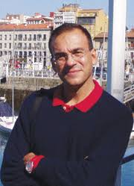
دعوتنامه رسمی
از طریق ارسال ایمیل با اساتید مرتبط با زمینه پژوهشی و به اشتراک گذاشتن روزمه تحقیقاتی می توان انگیزه کار مشترک را ایجاد نمود تا دعوتنامه مربوطه ارسال گردد.
استاد خارجی: پروفسور ماریو گواگلیانو Mario Guagliano
دانشگاه: پلی تکنیک میلان
زمینه تحقیقاتی: فرآیندهای سطحی، شات پینینگ، تنش های پسماند و خستگی

Slide 5
مدارک لازم برای اخذ ویزای ایتالیا
مدارک شناسایی
نامه حمایت مالی وزارت علوم
دعوتنامه استاد ایتالیایی
تمکن مالی و گردش حساب
ارائه فرم درخواست ویزا

Slide 6
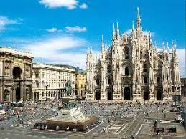
ورود به شهر میلان
تاریخ ورود: 15 تیر 1397

Slide 7
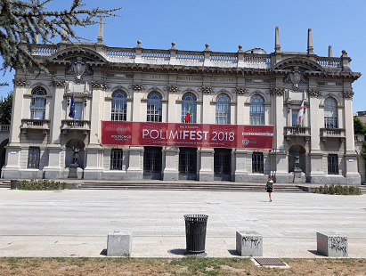
ورود به شهر میلان
گرفتن کد اقتصادی
گشایش حساب بانکی
ثبت نام در دانشگاه

Slide 8
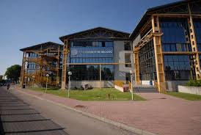
شروع به کار
تاریخ شروع به کار: 18 تیر 1397
محل شروع به کار: دانشکده مکانیک در کمپ بویزا

Slide 9
طرح تحقیق
طراحی و ساخت دستگاه التراسونیک شات پینینگ
انجام مطالعات آزمایشگاهی بر روی نمونه های آورده شده از ایران

Slide 10
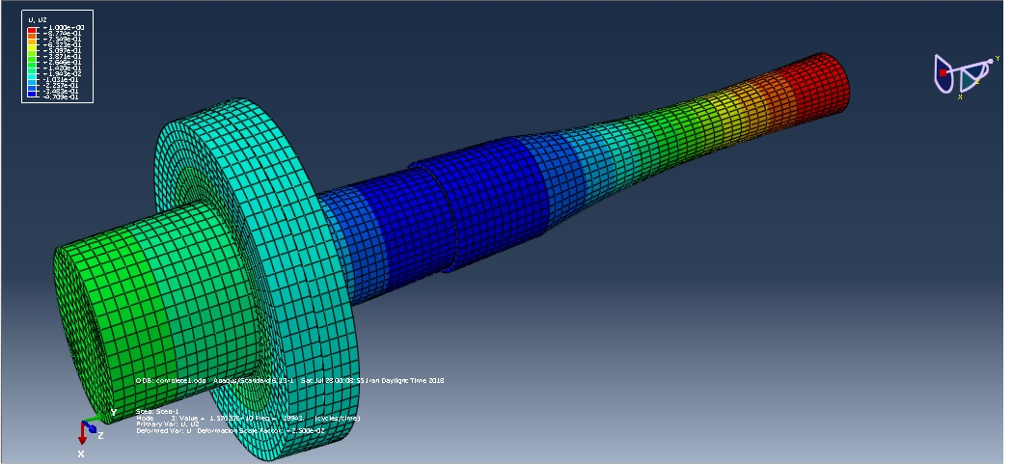
دستگاه التراسونیک شات پینینگ
ماههای جولای و آگوست

Slide 11
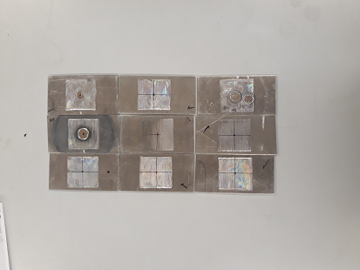
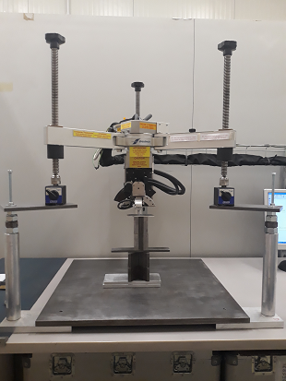
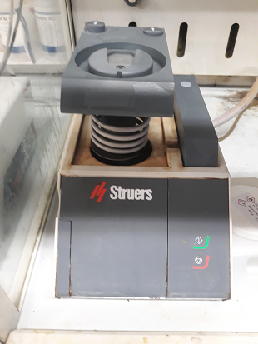
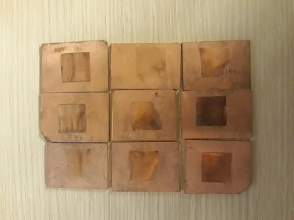
مطالعات ازمایشگاهی
نمونه های فرآوری شده
دستگاه تفرق اشعه ایکس
الکتروپولیشینگ

Slide 12
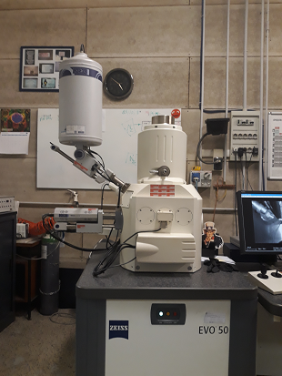
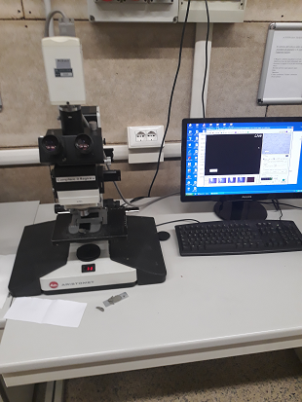
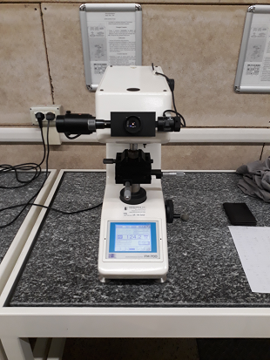
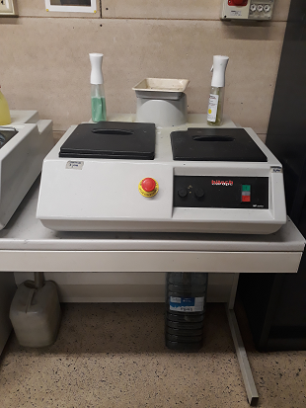
مطالعات ازمایشگاهی
میکروسکوپ نوری
میکروسکوپ الکترونی
سختی سنجی
متالوگرافی

Slide 13
نتایج
مقاله ارسال شده

Slide 14
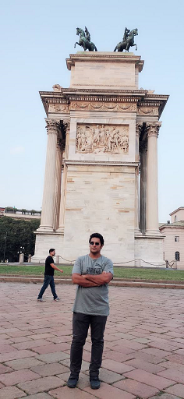
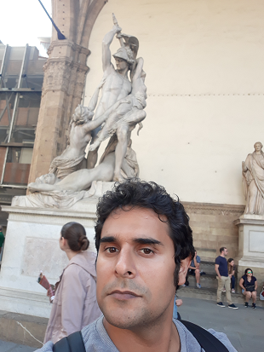
بازدید ها
میلان
ونیز
فلورانس

Slide 15
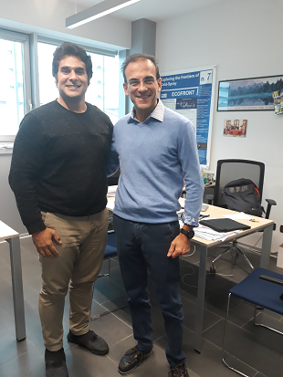
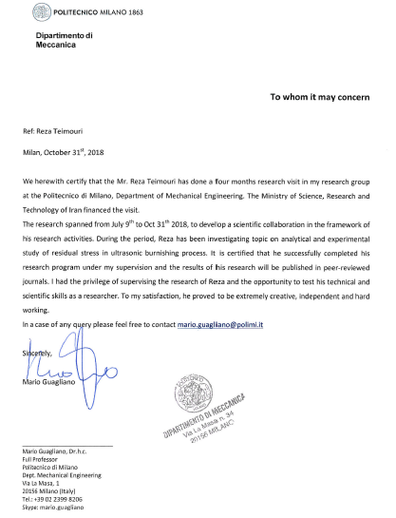
بازگشت
تاریخ برگشت: 11 آبان 1397
گواهی پایان دوره

Slide 16
هزینه ها
هزینه زندگی در شهر میلان برای 1 نفر (یک ماه)
هزینه مسکن: 600 تا 700 یورو برای یک اتاق یک نفره در خوابگاه دانشجویی
هزینه حمل و نقل: 100 یورو
هزینه تغذیه: 300 یورو
مبلغ اختصاص داده شده: 1228 یورو درماه
با توجه به تعهدنامه مالی اگر دانشجویی زودتر از 6 ماه به میهن بازگردد می بایست مابقی هزینه را به وزارت علوم مسترد نماید.

